Slide 1

한국 유튜브 트렌드 분석
EDA (탐색적 데이터 분석)

Slide 2
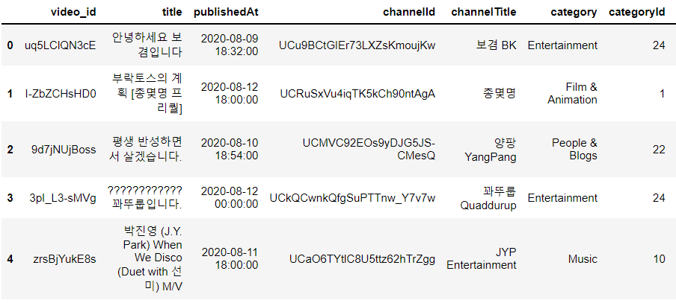
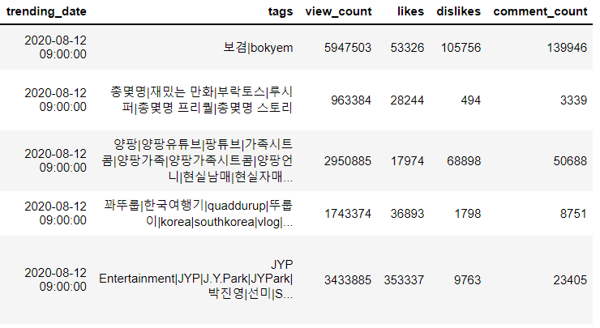
데이터 확인, 프로젝트 주제
2020년 8월부터 2021년 12월까지 유튜브 인기 동영상에 등록된 영상의 데이터
2021년 11월까지의 데이터를 통해 2021년 12월 유튜브 인기 동영상에 등록된 데이터의 조회수 예측
EDA를 통해 높은 선호도의 컨텐츠 파악, 한국 유튜브 트렌드 분석
조회수 예측을 통해 향후 유튜브 트렌드 예측 가능
현재 유튜버, 잠재적 유튜버, 뉴미디어 종사자, 유튜브 시청자들에 유익한 정보 제공

Slide 3
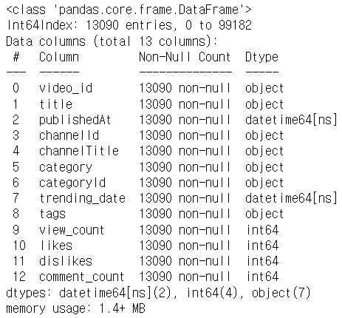
데이터 정보
변수 정보
숫자형 변수
view_count : 영상 조회수
likes : 좋아요 수
dislikes : 싫어요 수
comment_count : 댓글 수
문자형 변수
video_id : 비디오 id
Title : 비디오 제목
channelId : 채널 id
channelTitle : 채널 이름
category : 영상 카테고리
categoryId : 카테고리 id
tags : 태그
날짜 변수
publishedAt : 영상을 올린 날짜
trending_date : 영상이 인기 동영상에 등록된 날짜
Row : 13090개 (총 영상 개수)
Column : 13개 (변수 개수)
숫자형 변수 : 4개
문자형 변수 : 7개
날짜 변수 : 2개

Slide 4
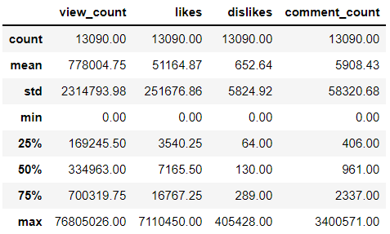
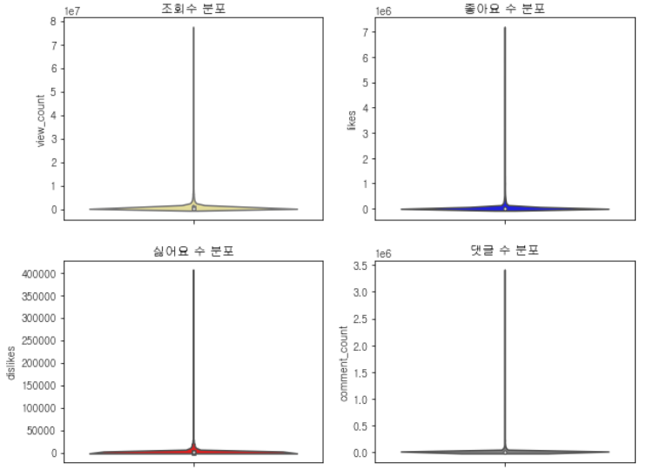
기초 통계량 (숫자형 변수)
조회수, 좋아요 수, 싫어요 수, 댓글 수에 대한 기술 통계
조회수
평균값 : 778004 view
중앙값 : 334963 view
최대값 : 76805026 view
좋아요, 싫어요 수
평균값 : 51164개, 652개
중앙값 : 7165개, 130개
최대값 : 7110450개, 405428개
댓글 수
평균값 : 5908개
중앙값 : 961개
최대값 : 3400571개
4개의 숫자형 변수 모두 평균값 > 중앙값이므로 오른쪽 꼬리가 긴 분포임을 알 수 있다.

Slide 5
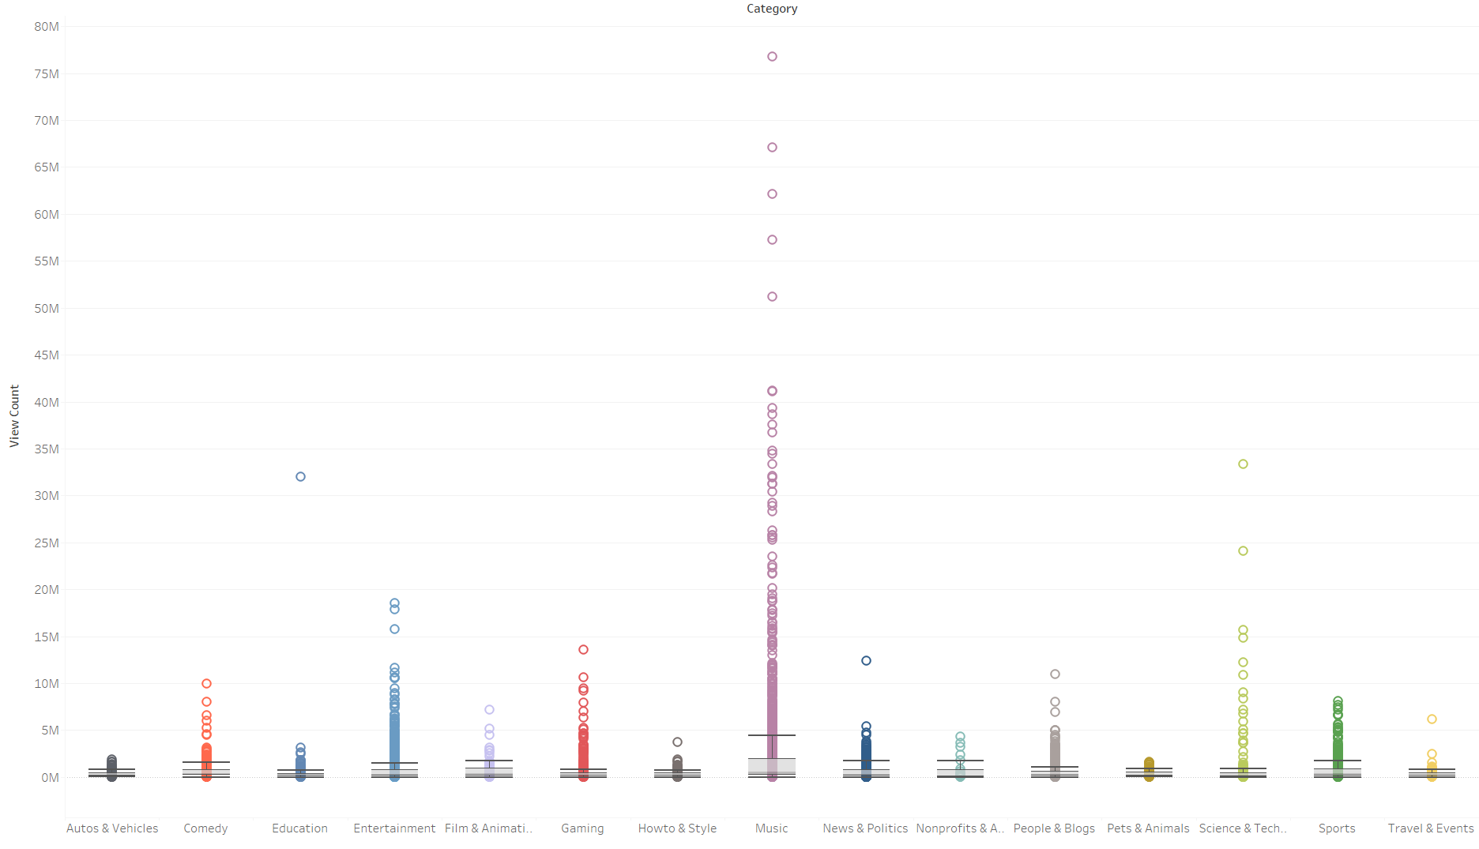
카테고리별 조회수 분포
카테고리 별로 차이는 있지만 모든 카테고리에서 조회수는 오른쪽 꼬리가 긴 분포임을 알 수 있다.
Music 카테고리에서 조회수가 많은 영상이 가장 많았던 것을 볼 수 있다.
Education, News & Politics, Science & Tech, Travel & Events 카테고리에서 이상치에 해당하는 영상 확인이 필요하다.

Slide 6
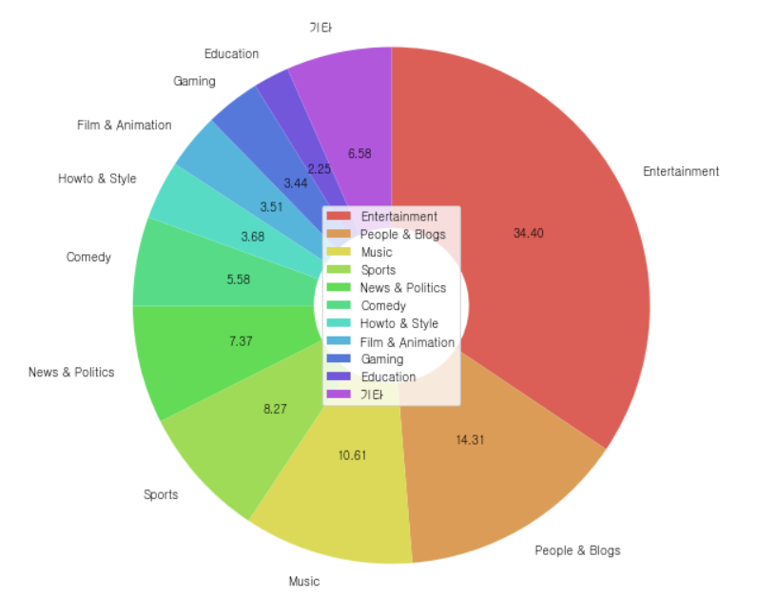
카테고리에 따른 인기 동영상 등록수 분포
13090개 영상 데이터 중 해당되는 카테고리에 대한 분포
Entertainment 카테고리가 34.4%로 가장 많은 영상이 등록되었다.
People & Blogs : 14.31%
Music : 10.61%
Sports : 8.27%

Slide 7
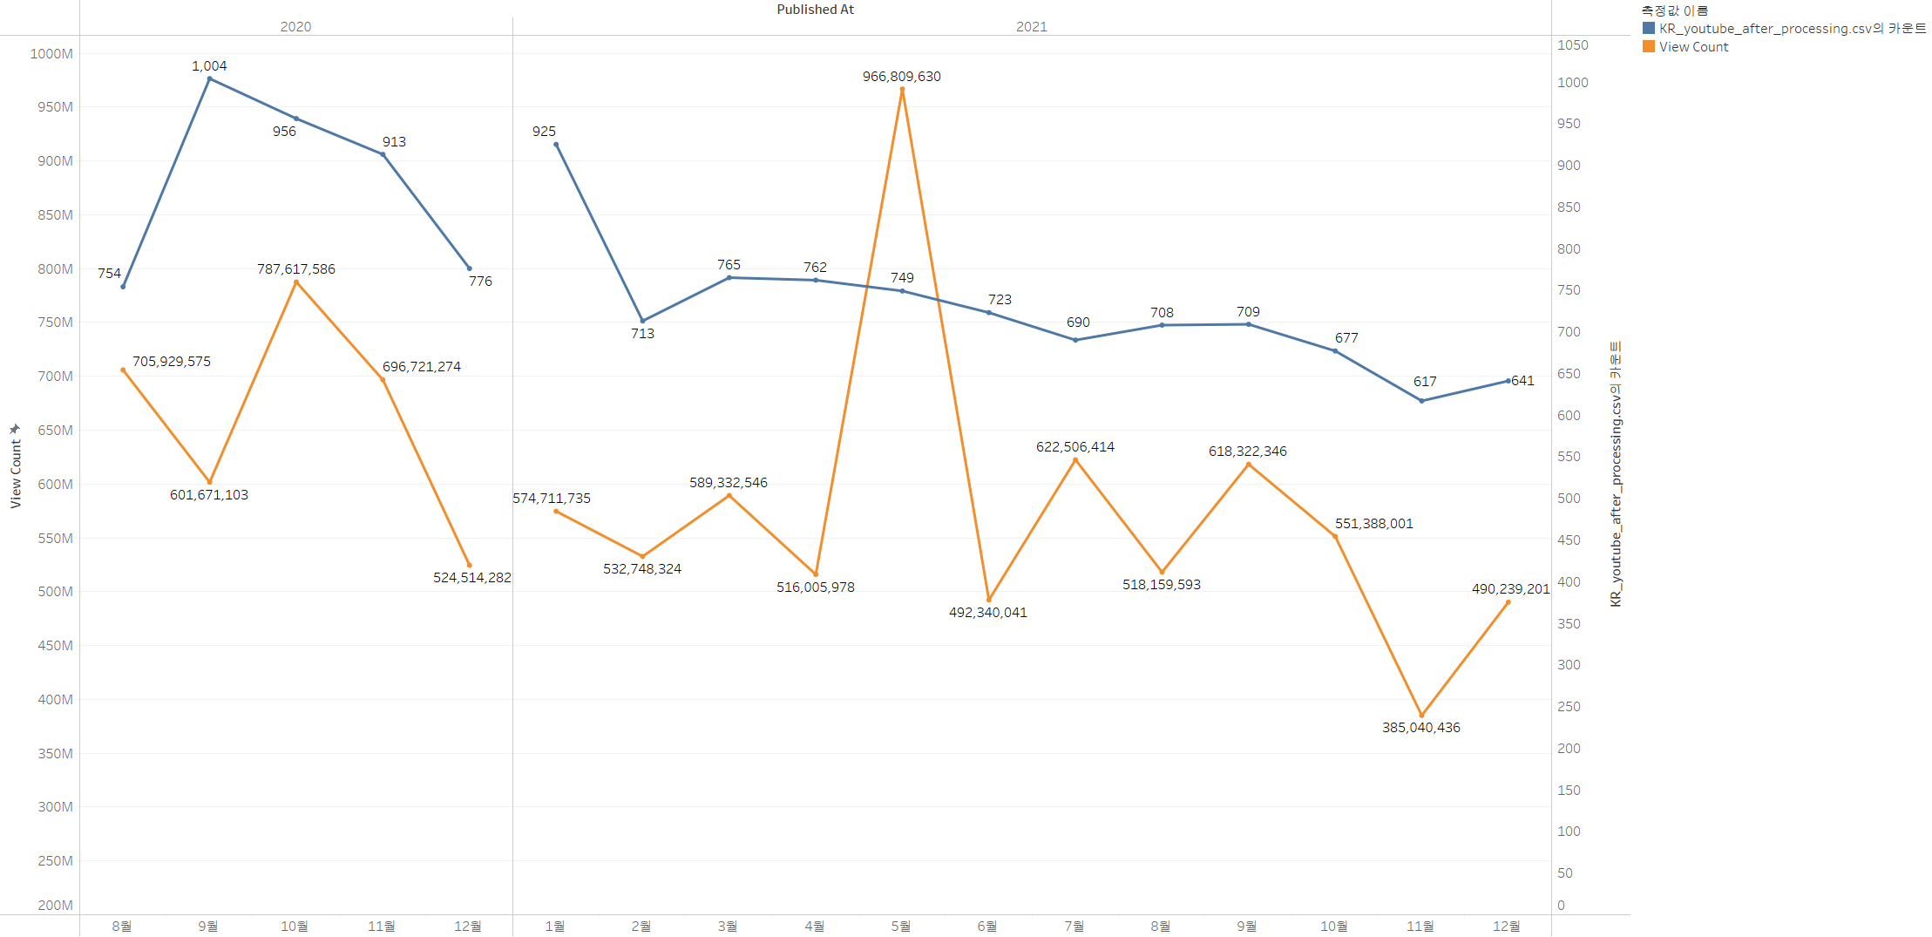
월별 인기 동영상 총 조회수, 등록수
파란색 선 : 월별 총 등록수
주황색 선 : 월별 총 조회수
인기 동영상에 등록되는 영상 수와 조회수가 점차 감소하는 추세인 것을 볼 수 있다.
최근 등록된 영상이 조회수가 낮은 것은 당연한 결과라고 볼 수 있지만, 등록수가 감소하는 것은 인기 동영상에 등록되는 영상이 줄어들고 있다고 해석이 가능하다.

Slide 8
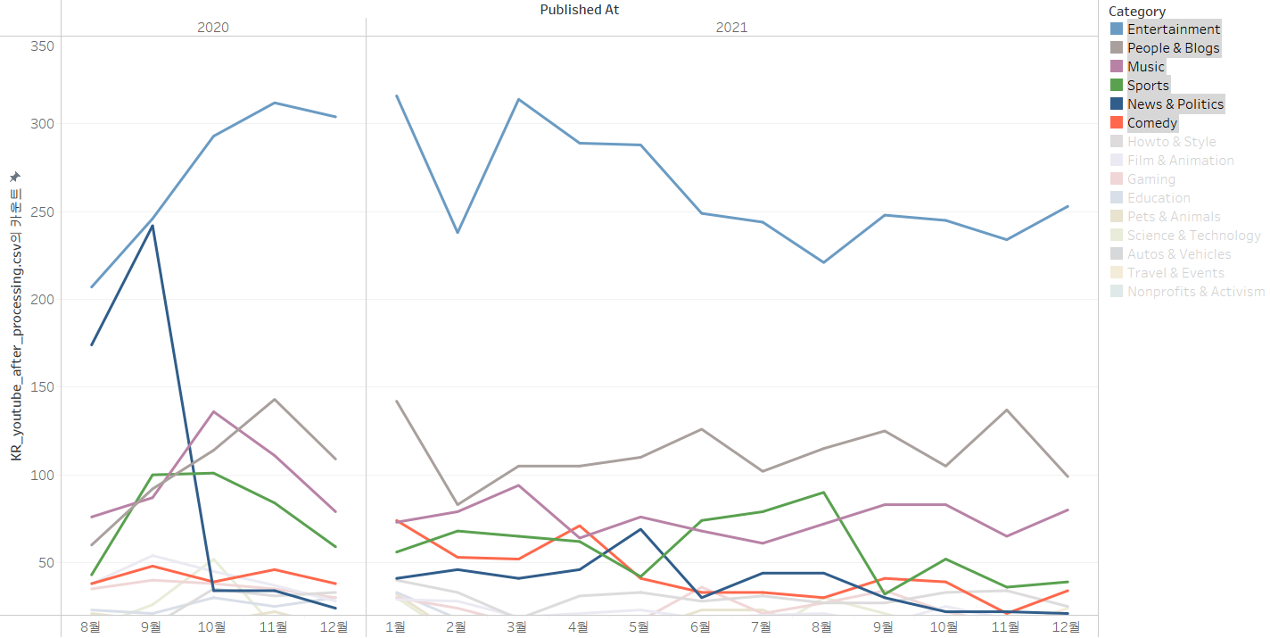
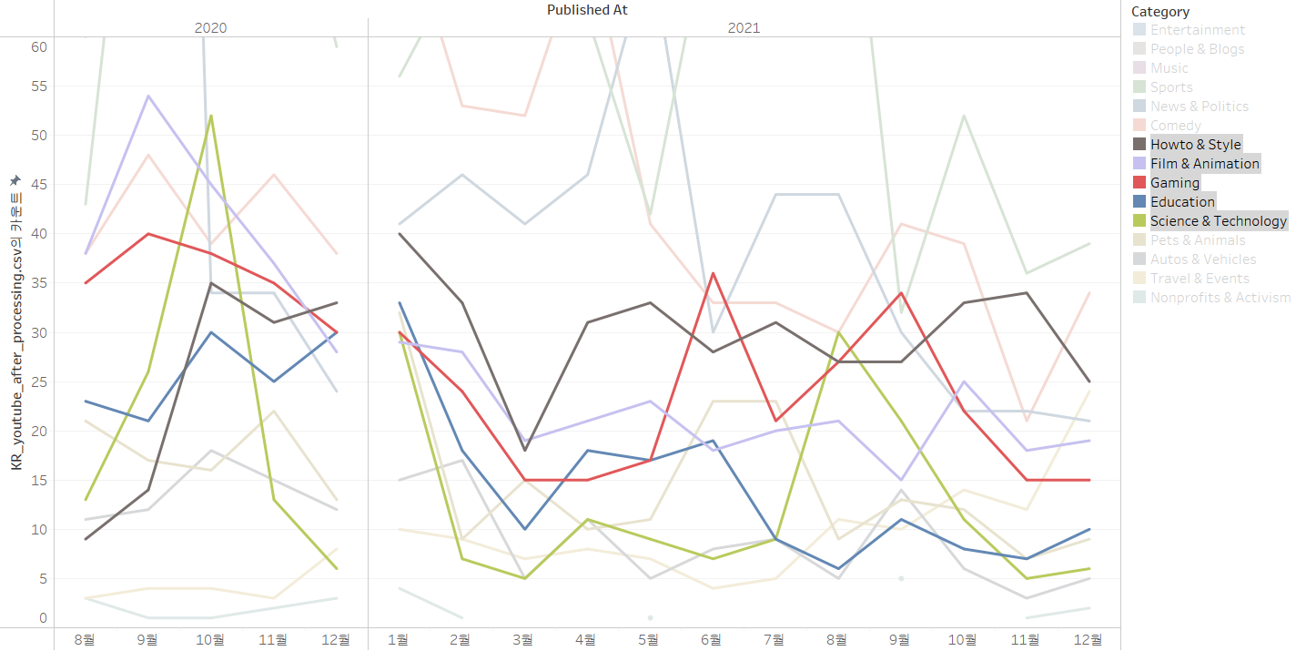
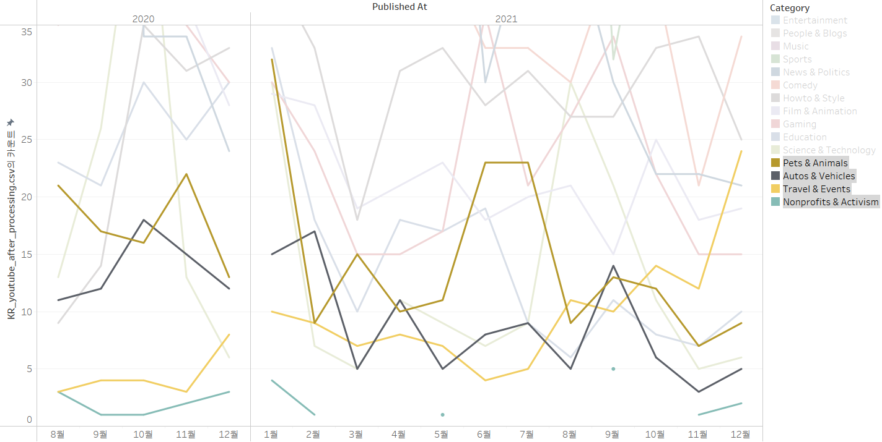
카테고리에 따른 월별 인기 동영상 등록수
왼쪽 위부터 상위 6개, 중위 5개, 하위 4개의 카테고리별로 월별 인기 동영상 등록수를 나타낸 것이다.
카테고리별로 인기 동영상 등록수 증감 추세를 볼 수 있어 유튜브 트렌드의 흐름을 파악할 수 있다.
Entertainment는 2021년 중반에 등록수가 하락했지만 최근 몇 개월 다시 증가하는 추세를 보인다.

Slide 9
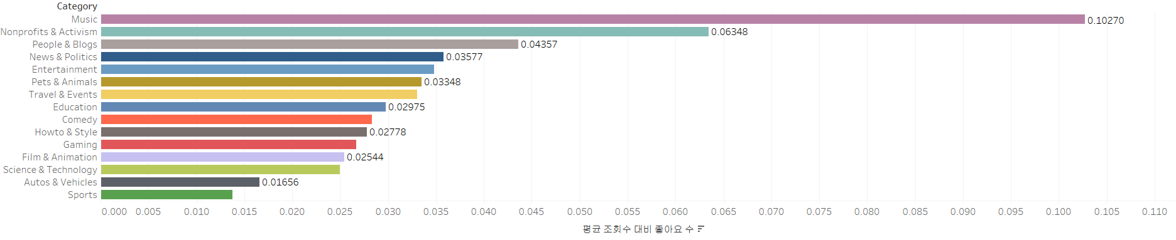
조회수 대비 좋아요 수
(좋아요 수 / 조회수) 의 카테고리별 평균값
Music 카테고리 영상에서 10명 중 1명꼴로 가장 많은 조회수 대비 좋아요 수를 기록했다.
조회수 대비 좋아요 수가 높다는 것은 많은 사람들이 컨텐츠에 높은 선호를 보였다는 것을 의미한다.

Slide 10
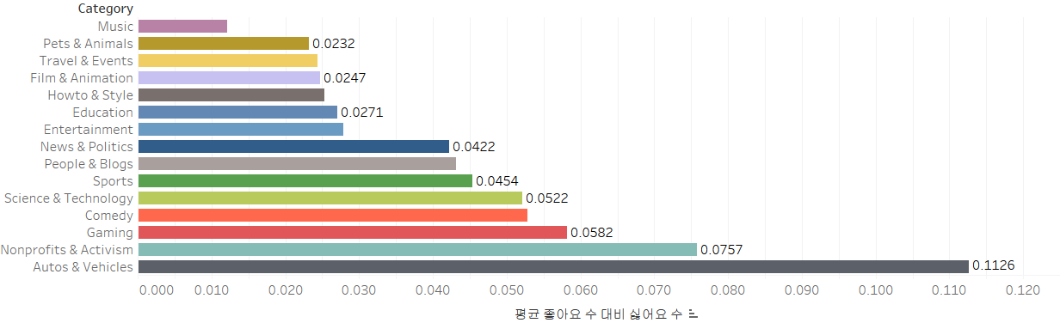
좋아요 수 대비 싫어요 수
(싫어요 수 / 좋아요 수) 의 카테고리별 평균값
Music 카테고리 영상에서 싫어요 수가 좋아요 수의 약 1%로 가장 적은 비율을 보였다.
Autos & Vehicles 카테고리 영상에서 싫어요 수가 좋아요 수의 약 11%로 가장 큰 비율을 보였다.
좋아요 수 대비 싫어요 수가 낮다는 것은 매우 불호하는 사람들은 적으면서 매우 선호하는 사람들은 많다는 것으로 해석할 수 있다.

Slide 11
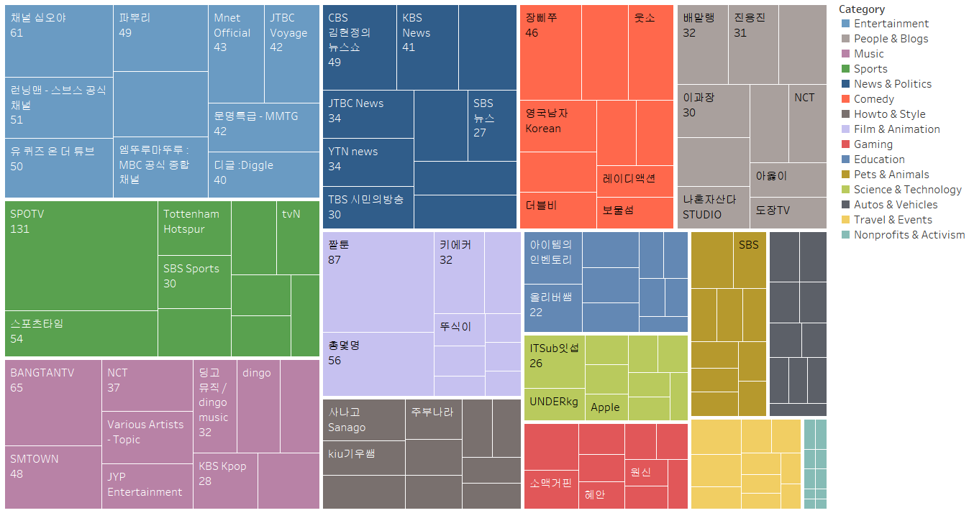
카테고리별 가장 많이 인기 동영상에 등록된 채널
카테고리별로 인기 동영상 등록수가 높은 10개의 채널을 나타낸 것이다.
사각형의 크기가 각 채널의 인기 동영상 등록수를 나타내고, 채널명과 등록수가 표시된다.
다음 채널들이 같은 카테고리에 해당하는 잠재적 유튜버들의 벤치마킹 대상 채널이 될 수 있다.

Slide 12
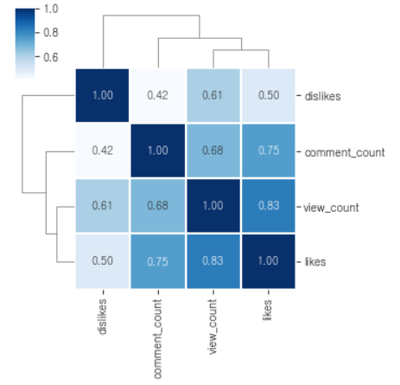
숫자형 변수들의 상관관계
조회수와 좋아요 수의 상관관계는 0.83으로 매우 높은 상관성을 보인다.
좋아요 수와 댓글 수 : 0.75
조회수와 댓글 수 : 0.68
싫어요 수와 좋아요 수의 상관관계는 0.5로 상관성이 존재하지 않는다.
싫어요 수와 댓글 수 : 0.42

